Slide 1
通信原理
第3章 随机过程

Slide 2
本章内容:
第3章 随机过程
随机过程的基本概念
平稳、高斯、窄带过程的统计特性
正弦波加窄带高斯过程的统计特性
随机过程通过线性系统
高斯白噪声和带限白噪声

Slide 3
§3.1 随机过程的基本概念
随机过程是一类随时间作随机变化的过程，它不能用确切的时间函数描述。
① 所有样本函数 的集合
② 随机变量 的集合
t₁
t₂
t
属性：
兼有
随机变量
时间函数
的特点
特性描述：
分布函数
数字特征

Slide 4
3.1.1 分布函数
基本概念
ξ (t)：随机过程
ξ (t₁)：随机变量
一维分布函数:
---描述孤立时刻的统计特性
一维概率密度函数

Slide 5
二维分布函数:
---描述内在联系
二维概率密度函数
n 维分布函数:
n 维概率密度函数
维数 n 越大，对随机过程统计特性的描述就越充分！

Slide 6
3.1.2. 数字特征
描述随机过程的主要特性
均值（数学期望）
---摆动中心
在任意给定时刻t₁的取值ξ (t₁)是一个随机变量，其均值
--- t 的确定函数
a (t )
表示随机过程的n个样本函数曲线的摆动中心。

Slide 7
方差
---偏离程度
均方值
均值平方
方差等于均方值与均值平方之差，它表示随机过程在时刻 t 对于均值a (t)的偏离程度。
当a(t)=0时：

Slide 8
自相关函数
---同一过程的关联程度
协方差函数
确定函数
若a(t₁) = 0或a(t₂)＝0，则B(t₁, t₂) = R(t₁, t₂)
互相关函数
---两个过程的关联程度

Slide 9
§3.2 平稳随机过程
3.2.1 定义
狭义平稳（严平稳）
它的统计特性与时间起点无关。
一维分布则与时间t 无关：
二维分布只与间隔τ 有关：

Slide 10
广义平稳
均值与时间 t 无关:
相关函数仅与 τ有关:
注意：

Slide 11
3.2.2 各态历经性（遍历性）
设x(t)是平稳过程的任一个实现，它的时间平均值为：
遍历
意义：
统计平均值=时间平均值
注意：
替代
使计算大为简化
含义：
任一样本经历了平稳过程的所有可能状态。

Slide 12
例题：
设一个随机相位的正弦波为
其中，A和ω_{c}均为常数；θ是在(0, 2π)内均匀分布的随机变量。试讨论ξ(t)是否具有各态历经性。
(1)先求ξ(t)的统计平均值，证明其平稳性。
数学期望：
解：

Slide 13
例题：
自相关函数：
令t₂ – t₁ = τ，得到
可见， ξ(t)的数学期望为常数，自相关函数与t 无关，
只与时间间隔τ 有关，所以ξ(t)是广义平稳过程。

Slide 14
例题：
(2) 再求ξ (t) 的时间平均值，证明其各态历经性。
比较统计平均与时间平均，有
因此，随机相位余弦波是各态历经的。

Slide 15
3.2.3 平稳过程的自相关函数
实平稳过程的自相关函数：
性质：
— ξ(t)的平均功率
— τ 的偶函数
— R(τ )的上界
自相关函数R(τ)在τ = 0有最大值。
— ξ(t)的直流功率
—ξ(t)的交流功率
当均值为0时，R(0) = σ²

Slide 16
3.2.4 平稳过程的功率谱密度（PSD）
样本的功率谱：
统计平均
平稳过程的功率谱
---截短函数
Q&A
如何方便地求功率谱 密度 ?

Slide 17
功率谱密度的计算
维纳-辛钦定理
平稳过程的功率谱密度与自相关函数是一对傅里叶变换：

Slide 18
平稳过程的平均功率：
——频域的平均功率计算法。
PSD 性质：
遍历过程任一样本的PSD = 过程的PSD
非负性：
偶函数：
Q&A
自相关函数的意义？作用？
功率谱密度的意义？作用？

Slide 19
例题：
求随机相位余弦波ξ(t) = Acos(ω_{c}t + θ )的功率谱密度。
在[例3-1]中，我们已经考察随机相位余弦波是一个平稳过程，并且求出其相关函数为
已知
功率谱密度:
平均功率:
解：

Slide 20
§3.3 高斯随机过程
3.3.1 定义
如果随机过程ξ (t)的任意n维（n =1,2,...）分布均服从正态分布，则称它为正态过程或高斯过程。
n维正态概率密度函数：

Slide 21
3.3.2 重要性质
(1) 高斯过程的n维分布只依赖各个随机变量的均值、方差和归一化协方差。
(2)若广义平稳，则狭义平稳；
(3) 若不同时刻的取值互不相关，则统计独立；
(4)高斯过程→线性变换→高斯过程；
若干个高斯过程的代数和仍是高斯型；

Slide 22
3.3.3 高斯随机变量
高斯过程在任一时刻上的取值是一个正态分布的随机变量，也称高斯随机变量
一维概率密度函数：
记为𝒩(a ，σ²)
a---分布中心
σ---集中程度
性质：
关于直线 x=a 对称

Slide 23
正态分布函数：
误差函数
—— 自变量的递增函数
补误差函数
—— 自变量的递减函数

Slide 24
利用误差函数，可将F(x)表示为：

Slide 25
用Q函数
——高斯曲线尾部面积
意义：
误差函数、Q函数的简明特性有助于分析通信系统的抗噪声性能

Slide 26
§3.4 平稳随机过程通过线性系统
确知信号通过线性系统
随机信号通过线性系统
若给定 的统计特性，则可求得 的统计特性：

Slide 27
1. 输出过程ξ_{o}(t)的均值
设输入过程是平稳的 ，则
输出过程的均值是一个常数。

Slide 28
2. 输出过程ξ_{o}(t)的自相关函数
输入过程的平稳
于是
输出过程的自相关函数仅是时间间隔τ 的函数。
若线性系统的输入是平稳的，则输出也是平稳的。

Slide 29
3. 输出过程ξ_{o}(t)的功率谱密度
令 τ′ = τ + α - β
输出过程的功率谱密度是输入过程的功率谱密度乘以系统频率响应模值的平方。

Slide 30
4. 输出过程ξ_{o}(t)的概率分布
注意:与输入高斯过程相比，输出过程的数字特征已经改变了。
如果线性系统的输入过程是高斯型的，则系统的输出过程也是高斯型的。

Slide 31
 | 输入过程 | 输出过程
概率分布
均 值
功率谱密度
自相关函数
平稳、高斯
平稳、高斯
常数
常数
是线性系统的直流增益；
是功率增益

Slide 32
§3.5 窄带随机过程
——通过窄带系统的随机信号或噪声
示意图：
窄带条件：
可视为
包络缓慢变化
的正弦波

Slide 33
表达式：
随机包络
随机相位
—包络相位形式
—同相正交形式
同相分量
正交分量
两者关系：

Slide 34
统计特性：
统计特性
统计特性
统计特性
若知窄带过程 ξ(t) 的统计特性， 则可确定同相/正交，包络/相位的统计特性；
反之亦然。

Slide 35
3.5.1 同相和正交分量的统计特性
根据上式和窄带过程的统计特性，可推出：
结论1
均值 0、方差 的平稳高斯窄带过程 ，它的
且 均值为0，方差也相同：
∵均值 0
平均功率相同
并且
互不相关
∵高斯
∴统计独立

Slide 36
3.5.2 包络和相位的统计特性
推导思路：
a_{ξ} ≥ 0, ϕ_{ξ} = (0 ~ 2π)

Slide 37
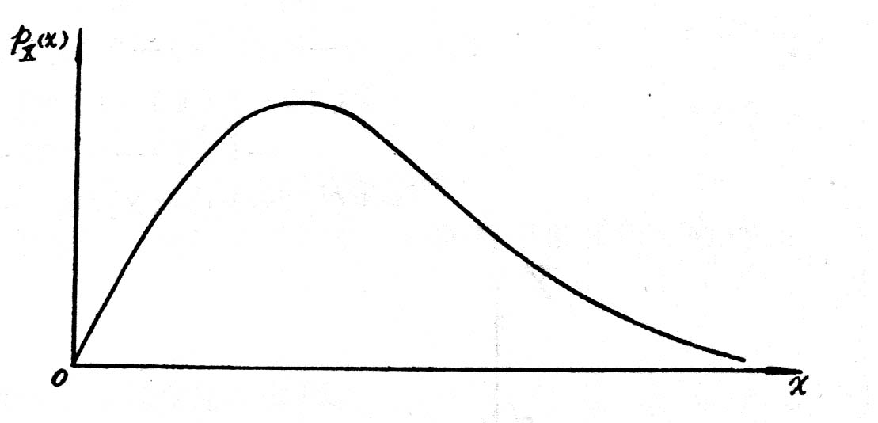
a_{ξ}服从瑞利(Rayleigh)分布
ϕ_{ξ}服从均匀分布
推出结论2：

Slide 38
结论2
均值0 、方差 的平稳高斯窄带过程 ，它的
包络～瑞利分布：
相位～均匀分布：
且
—统计独立

Slide 39
§3.6 正弦波加窄带高斯过程
合成信号：
窄带高斯噪声
( 0, )
常数
随机相位
[在(0，2π)上均匀分布]
我们最为关心的是z(t) 的统计特性:

Slide 40
分析思路：
在给定θ条件下，利用3.5.2节的推导方法和结论2。
推导结果：
z(t) ~ 广义瑞利分布，又称莱斯（Rice）分布：
I₀(x)是零阶修正贝塞尔函数; 当 x≥0 时，I₀(x) 单调上升，且 I₀(0) =1

Slide 41
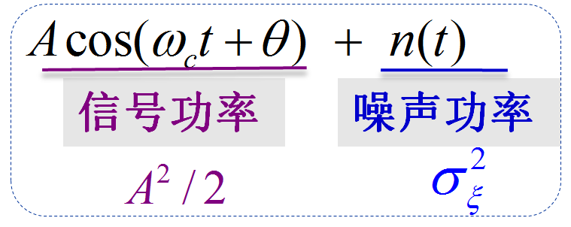
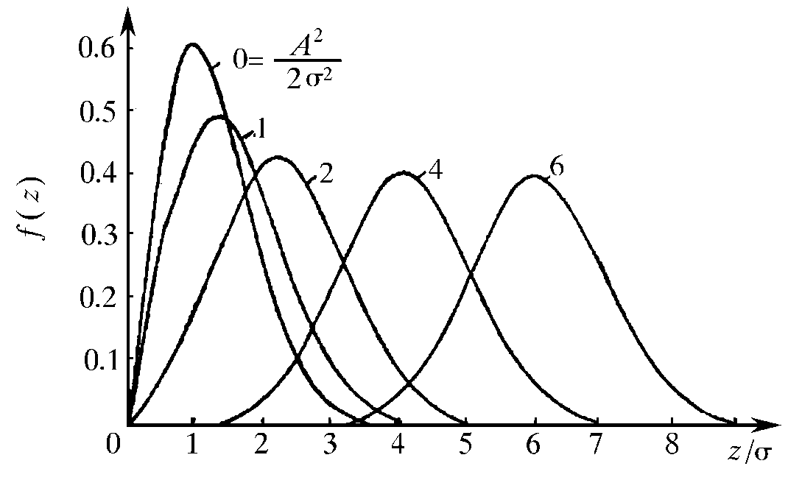
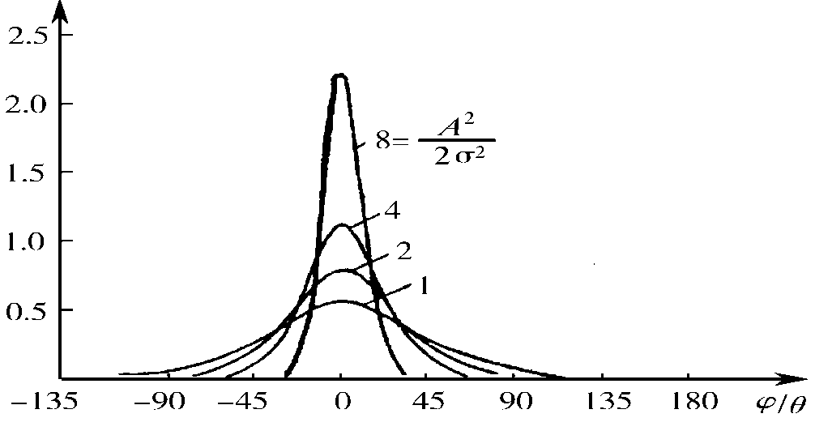
讨论：
A→0，即r →0时， f(z) 退化为 瑞利分布；
信噪比 r 较大时， f(z) 近似为 高斯分布。
注：
f(ϕ)

Slide 42
小结表

Slide 43
§3.7 高斯白噪声和带限白噪声
1. 白噪声
——理想的宽带过程
其功率谱密度均匀分布在整个频率范围内：
n₀ ---常数 (W/Hz)
白噪声仅在τ=0（同一时刻）时才相关

Slide 44
高斯白噪声
——指概率分布服从高斯分布的白噪声。
高斯白噪声在任意两个不同时刻上的取值之间，
不仅是互不相关的，而且还是统计独立的。
带限白噪声
——白噪声通过带宽有限的信道或滤波器的情形。
白噪声通过 LPF---低通白噪声
常见形式：
白噪声通过 BPF---带通白噪声

Slide 45
2.低通白噪声

Slide 46
3.带通白噪声
若B<<fc
窄带高斯白噪声

Slide 47
作业
习题：
3-2
3-6
3-7
3-8

